Slide 1
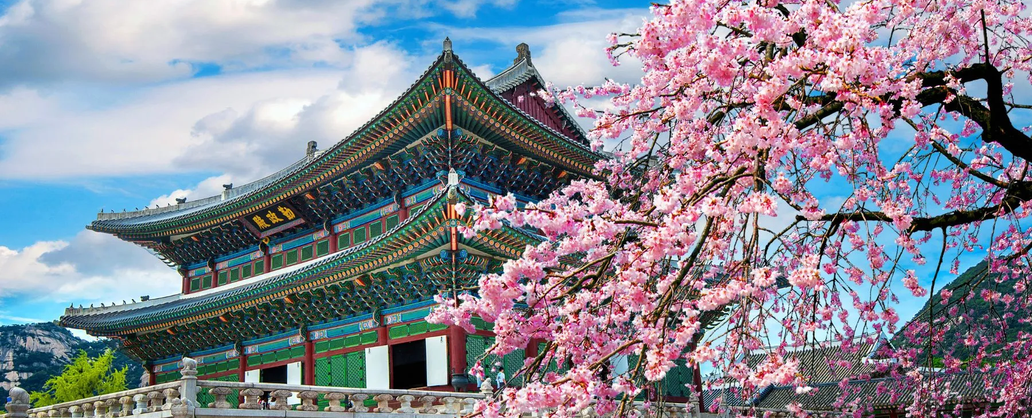
Benvenuta in Corea!
La Corea del Sud è una nazione moderna con una ricca storia.
Capitale: Seoul
Popolazione: circa 52 milioni
Lingua: Coreano
Moneta: Won (KRW)

Slide 2
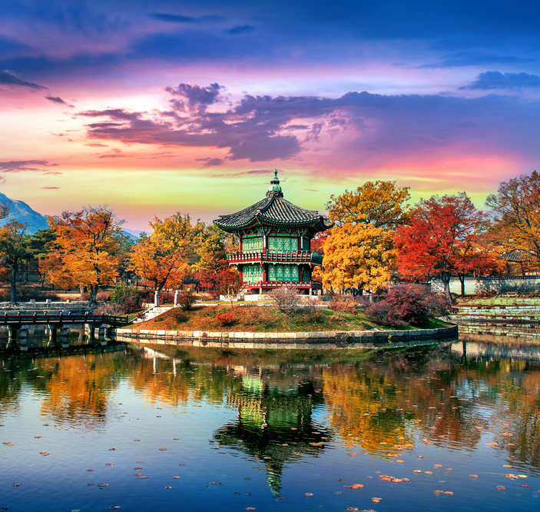
Perché visitare la Corea del Sud?
Cultura tradizionale e moderna
Cibo delizioso
Natura mozzafiato
Tecnologia avanzata
Sicurezza e pulizia

Slide 3
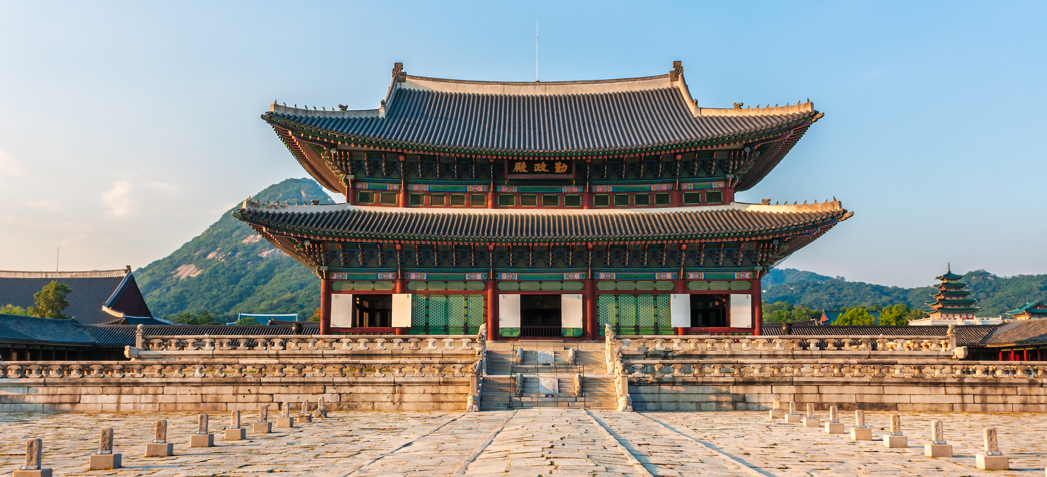
Seoul (서울)
Gyeongbokgung (경복궁): antico palazzo reale

Slide 4
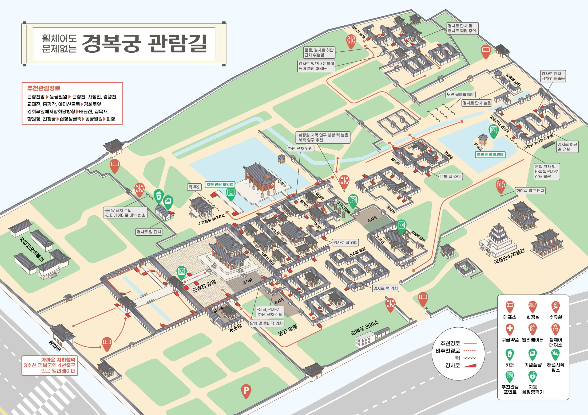
Seoul (서울)
Gyeongbokgung (경복궁): antico palazzo reale

Slide 5
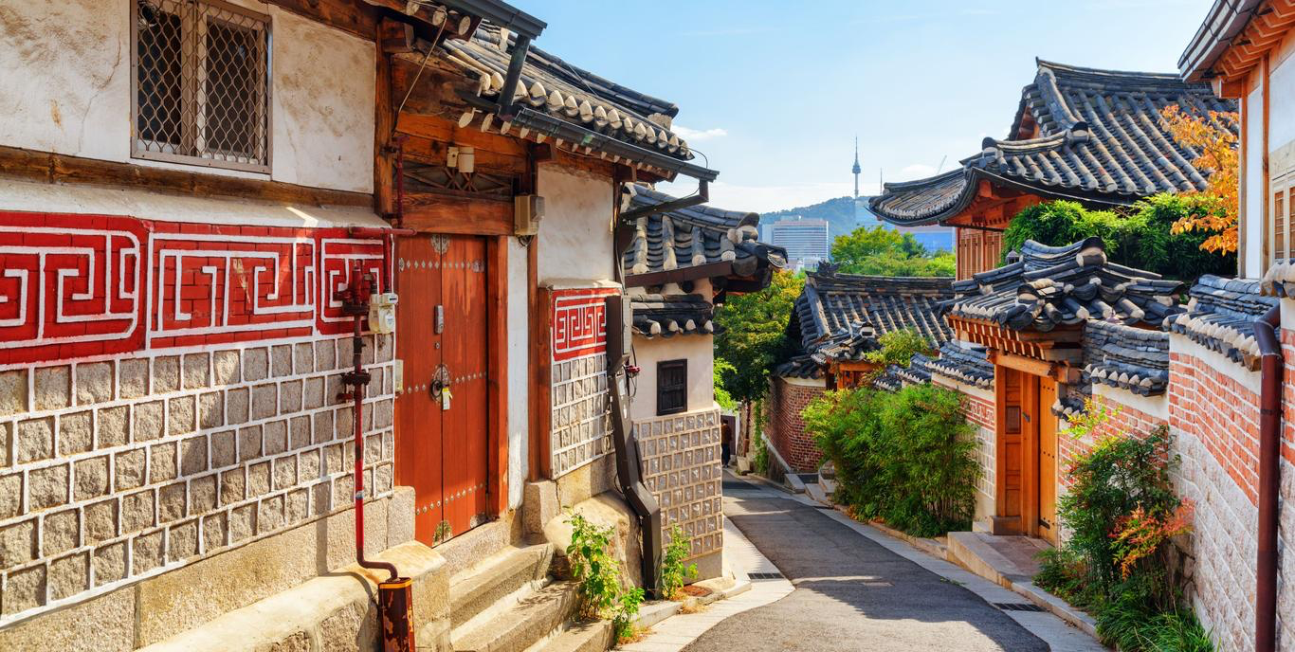
Seoul (서울)
Bukchon Hanok Village (북촌한옥마을)

Slide 6
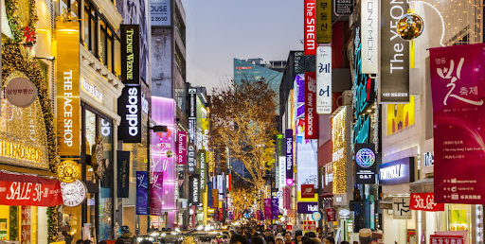
Seoul (서울)
Myeongdong (명동): shopping e street food

Slide 7
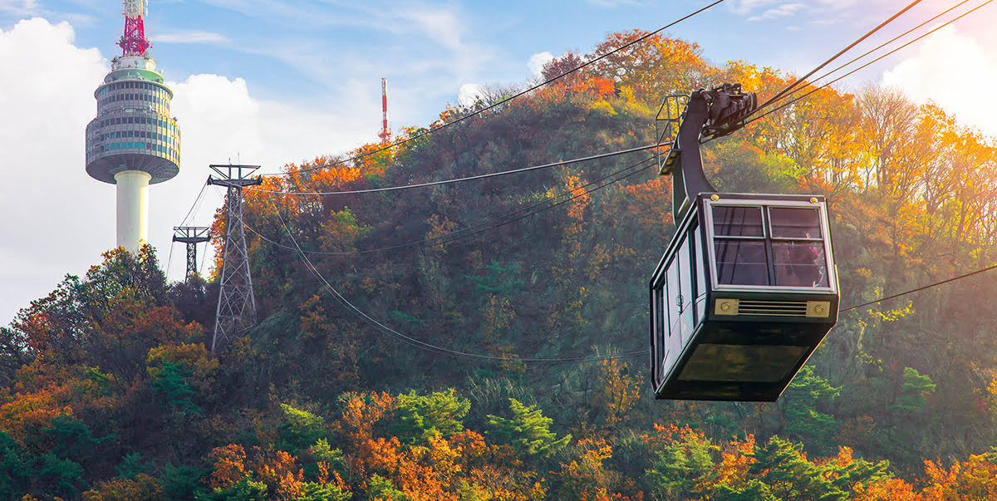
Seoul (서울)
Namsan Tower (남산타워): vista panoramica

Slide 8
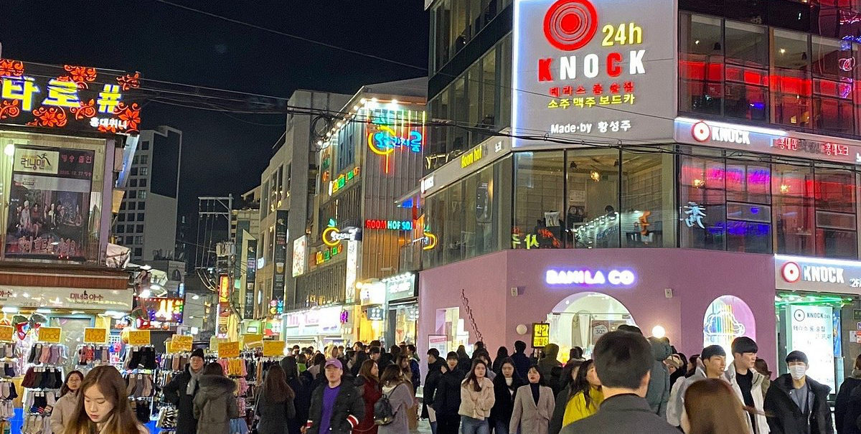
Seoul (서울)
Hongdae e Itaewon: vita notturna

Slide 9
Busan (부산)
Spiaggia di Haeundae e Gwangalli
Tempio Haedong Yonggungsa
Mercato Jagalchi: frutti di mare freschi

Slide 10
Isola di Jeju (제주도)
Vulcano Hallasan
Cascate e paesaggi naturali
Campi di tè verde
Ideale per relax e natura

Slide 11
Gyeongju (경주)
Antica capitale del regno di Silla
Templi buddisti (Bulguksa)
Tombe reali
Siti UNESCO

Slide 12
Altri luoghi da non perdere
Suwon e la fortezza Hwaseong

Slide 13
Esperienze imperdibili
Indossare l'hanbok e visitare un palazzo
Cibo di strada: tteokbokki, hotteok, kimbap
Dormire in una casa tradizionale (hanok)
Jjimjilbang: spa coreana
Hiking su una montagna

Slide 14
Consigli utili
Usare T-money card per i trasporti
Wi-Fi gratuito ovunque
App utili: Papago, Naver Map
Rispetto delle regole (scarpe, silenzio in metro)

Slide 15
Quando andare?
Primavera (aprile): fioritura dei ciliegi
Autunno (ottobre): foliage rosso
Evitare i grandi spostamenti durante il Chuseok

